Slide 1
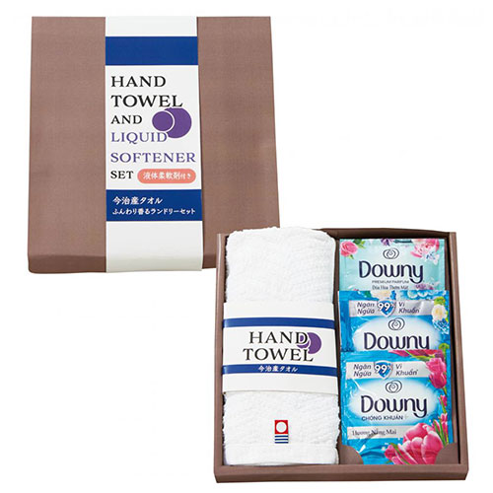


【提案書】
今治産タオル ふんわり香るランドリーセット
特徴
高い吸水性と優しく柔らかな肌触りから人気の高い今治産のタオルと、優しく香る柔軟剤ダウニー3包のセットです。イベントやキャンペーンの特典用、景品用などに人気のアイテムです。
納期
納期スペース
仕様
素材：今治ハンドタオル／綿
サイズ：今治ハンドタオル／約34×35cm 柔軟仕上げ剤(ダウニー)／8×8.5×0.4cm
包装：化粧箱入り
備考：<セット内容> 今治ハンドタオル×1・柔軟仕上げ剤(ダウニー)×3
お見積
お見積りスペース

